Slide 1



ComputationalMind
Projeto proposto pelos professores:
Pedro Manuel Rangel Santos Henriques e Cristiana Araújo
Inês Presa 90355 Ivo Lima 90214
Tiago Carriço 91695 Tiago Leite 91693

Slide 2

Objetivos
Criar uma plataforma que permita inserir problemas/desafios.
Permitir que os utilizadores possam, em modo jogo, responder a esses desafios.
No modo jogo os utilizadores podem ter pontuações, prémios, ou outras formas de gamificação que os motivem e envolvam.

Slide 3


Desenvolvimento
Base de dados
Back-end
Front-end

Slide 4



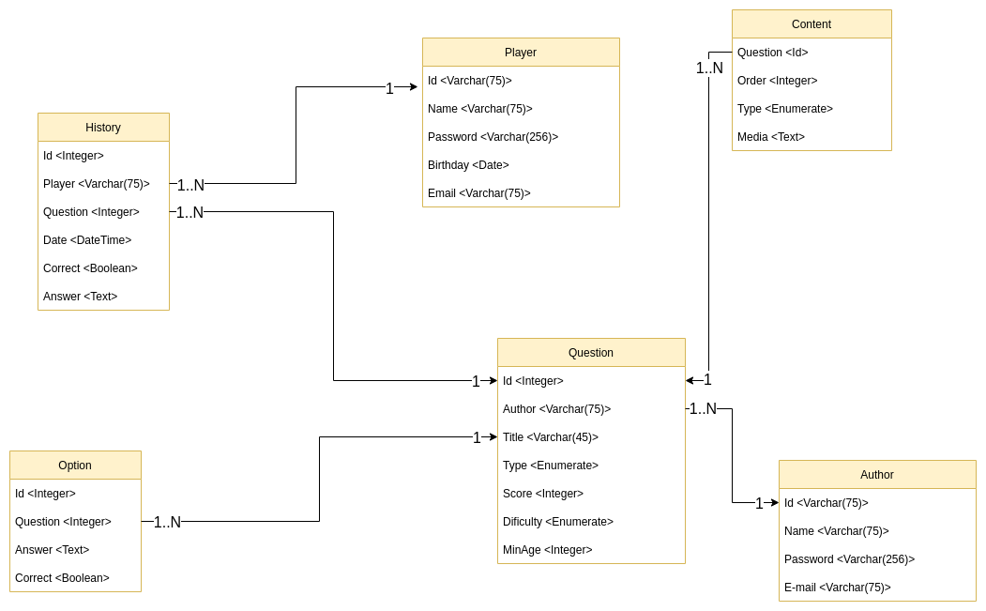
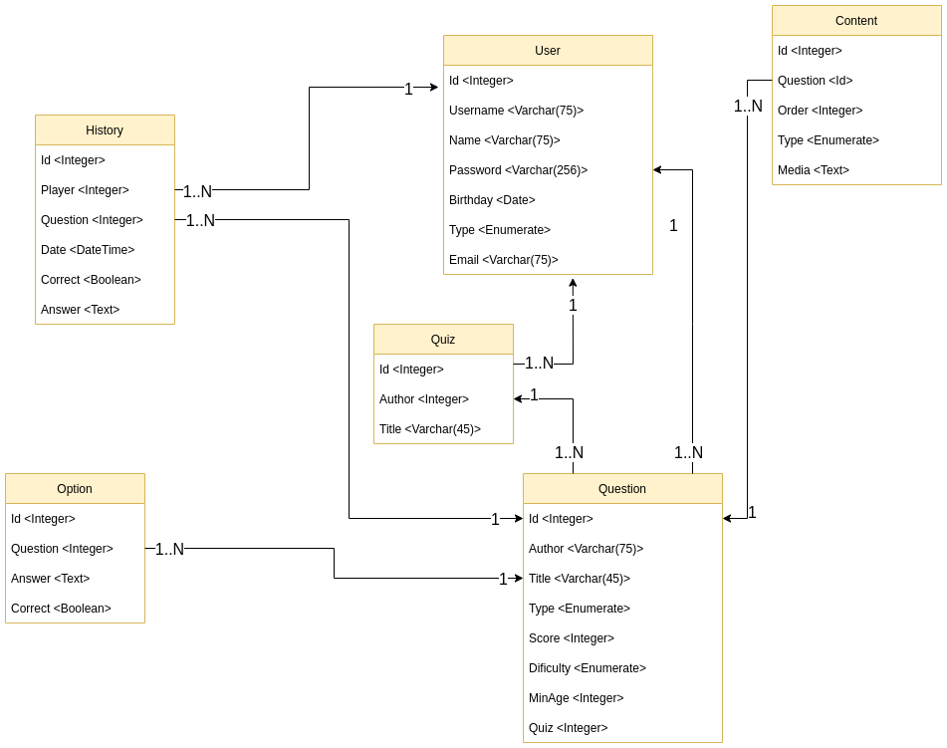
Base de Dados
Inicial
Final

Slide 5




Back-end

Slide 6




Front-end

Slide 7

Demonstração

Slide 8

Conclusão
O desafio foi complexo e requereu a aplicação de vários conhecimentos obtidos ao longo do curso.
Foram adquiridas novas competências
Os objetivos propostos foram atingidos.
A experiência de utilização da plataforma ainda pode ser melhorada.

Slide 9
ComputationalMind
Projeto proposto pelos professores:
Pedro Manuel Rangel Santos Henriques e Cristiana Araújo
Inês Presa 90355 Ivo Lima 90214
Tiago Carriço 91695 Tiago Leite 91693

